Slide 1
SPARQL + LLM + SEARCH ENGINE
Khoussein MAALOV et Gloire SAMBA
Encadré par Pascal Molli

Slide 2
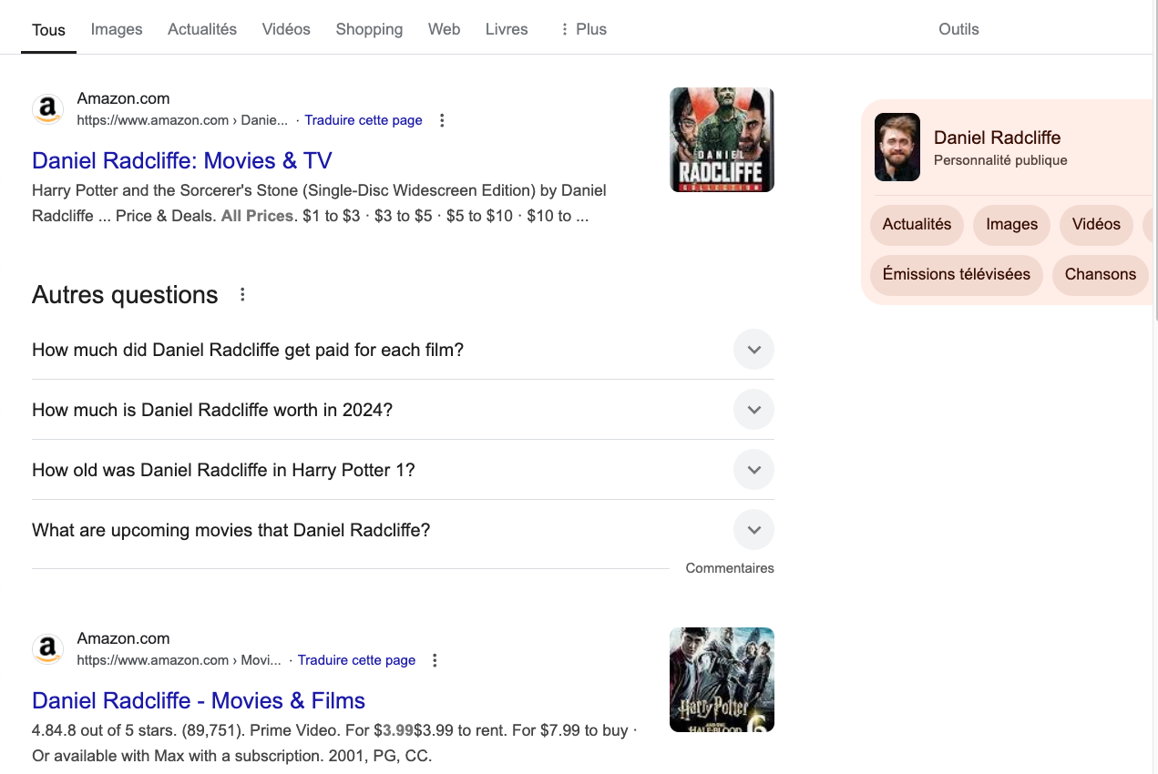
Quel est le prix des films dans lesquels Daniel Radcliffe a tourné ? (Sur Google)
Combien d’URL faut-il récupérer pour créer la liste ? Est-ce complet ??

Slide 3
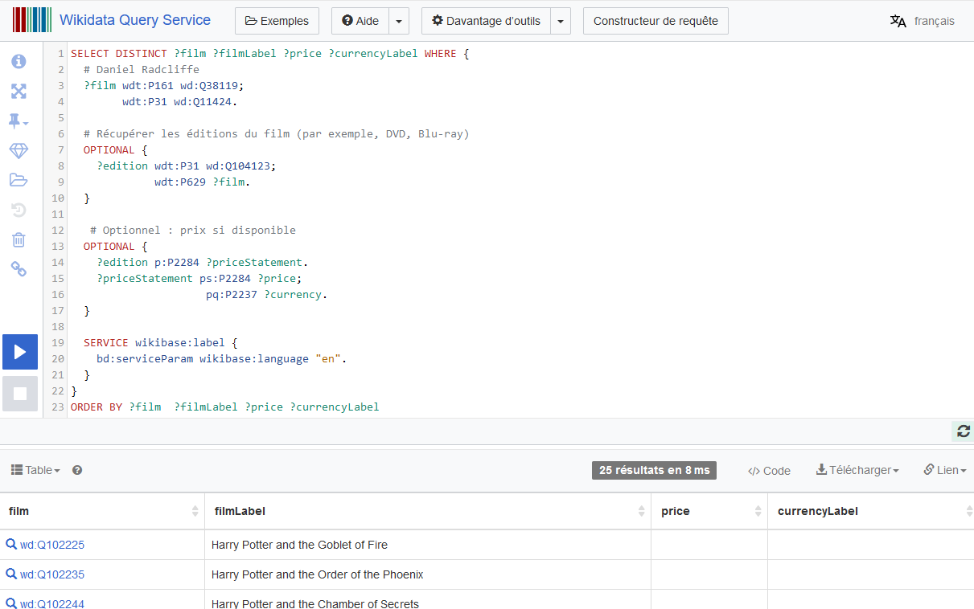
Quel est le prix des films dans lesquels Daniel Radcliffe a tourné ? (Sur Wikidata)
Il y a 25 films avec D.R.
Mais il n’y a pas de prix sur Wikidata
?

Slide 4
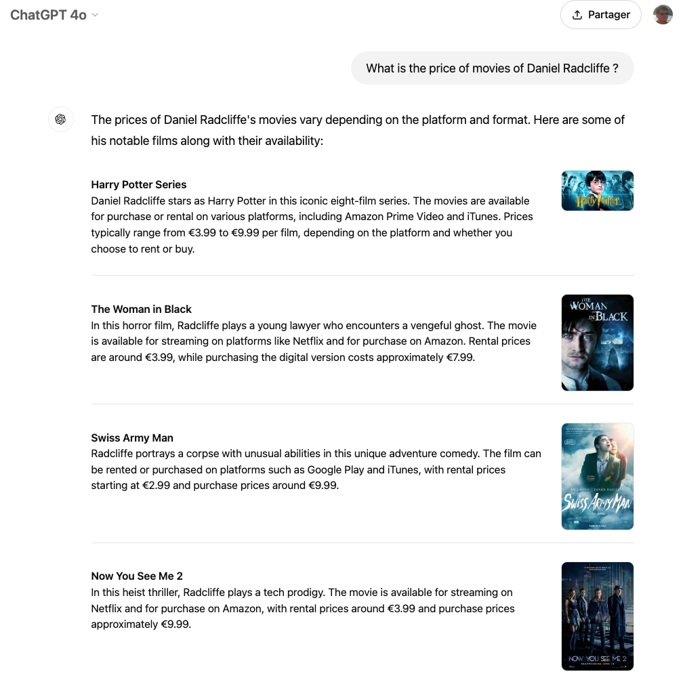
Quel est le prix des films dans lesquels Daniel Radcliffe a tourné ? (Sur chatGPT)
Est-ce que ces prix sont fiables ?
Il y a 25 films !!

Slide 5
Comparaison de KG, SE et LLM
 | Knowledge Graph (KG) | Moteur de recherche (SE) | LLM
Représentation: | Structuré | Principalement textuelle | Latente
Exactitude: | Elevé | Dépend de la source | Peu fiable, dépend du prompt
Fraîcheur: | Assez élevé | Elevé | En retard
Couverture: | Limité | Tout le web visible | Beaucoup
Cout/Requête: | Faible | Faible | Elevé
Provenance: | Tangible | Tangible | Intangible
Facilité d’utilisation | Compliqué | Simple | Super simple

Slide 6
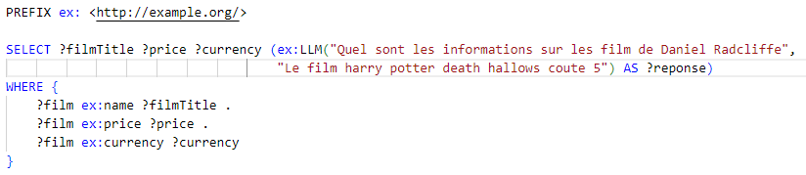
Requête pour les films avec Dianiel Radcliffe: première approche
Fonction LLM prenant deux arguments : prompt et source de données
La requête envoie au LLM : prompt + source de données + contenu de la clause WHERE
Le LLM renvoie un JSON avec des clés:value pour chaque variable de la query
Dans une custom evaluation, les values sont affectées aux variables

Slide 7
Requête pour les films avec Dianiel Radcliffe: première approche
Retourné par la requête :

Slide 8
Requête pour les films avec Daniel Radcliffe :
Première approche
Problèmes avec cette solution :
Casse la syntaxe de SPARQL
L’utilisateur doit lui-même renseigner les informations à chercher et la structure du knowledge graph à créer
On ne connaît pas les sources de l’information

Slide 9
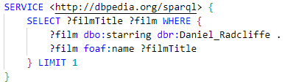
Requête pour les films avec Daniel Radcliffe :
Création de graphes grâce au LLM
Demander à dbpedia les films de Daniel Radcliffe

Slide 10
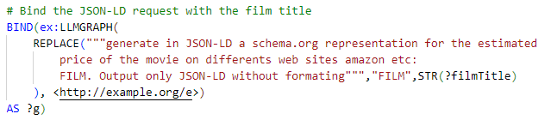
Requête pour les films avec Dianiel Radcliffe:
Création de graphes grâce au LLM
2) Demander à un LLM de créer un knowledge graphe

Slide 11
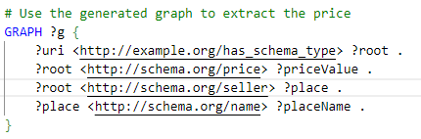
Requête pour les films avec Daniel Radcliffe :
Création de graphes grâce au LLM
3) Interroger le graphe

Slide 12
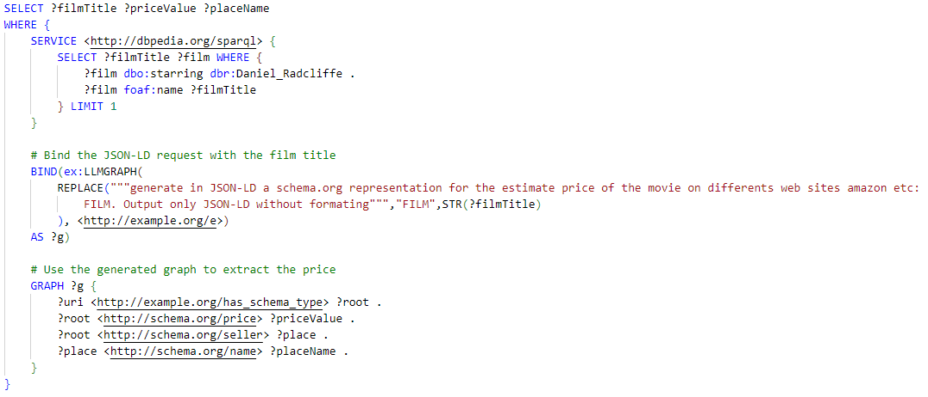
Requête pour les films avec Daniel Radcliffe :
Création de graphes grâce au LLM

Slide 13
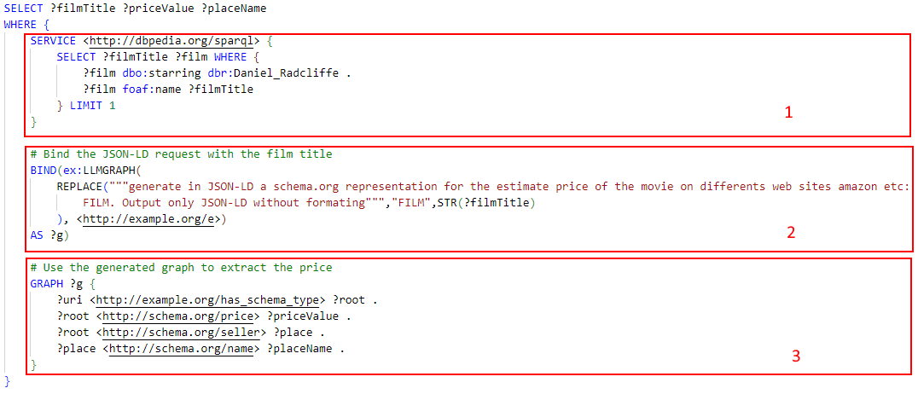
Problème : Si un graphe est créé, on risque d’avoir une boucle infinie
Normalement il n’y a pas d’ordre dans la requête
Solution: Exécution avec un lazy join

Slide 14

Création de graphes grâce au LLM
Résultat de la requête :
Le LLM a halluciné pour tous les résultats

Slide 15
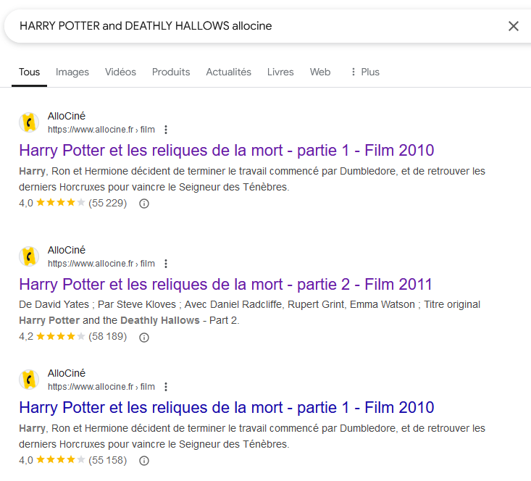
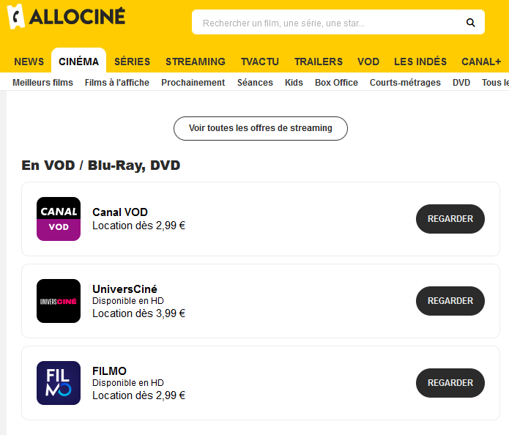
Prix des films avec Daniel Radcliffe
premier lien

Slide 16
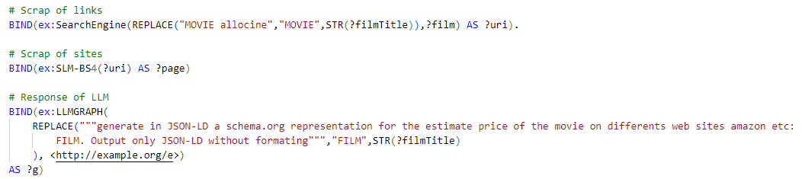
Création de graphes grâce au LLM + SE
Ajout de 2 fonctions :
SearchEngine: Extraire des urls à partir de mots clés
BS4 : Extraire le texte de la page (ou BS4HTML qui extrait le HTML)

Slide 17

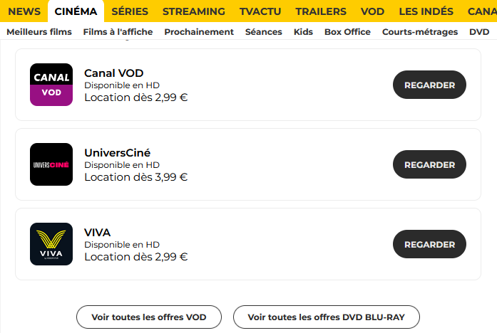
Création de graphes grâce au LLM + SE
Résultat de la requête :
Premier lien quand on cherche
“allociné harry potter death allow”:

Slide 18
Factory

Slide 19
Quel LLM ? Quel Search Engine ?
Services proposant des LLM: Open AI, Ollama, Mistral AI…
Services proposant des Search Engines: Google, Bing, DuckDuckGo…
On a donc la nécessité d’avoir une factory qui permet de facilement choisir son LLM et son Search engine

Slide 20
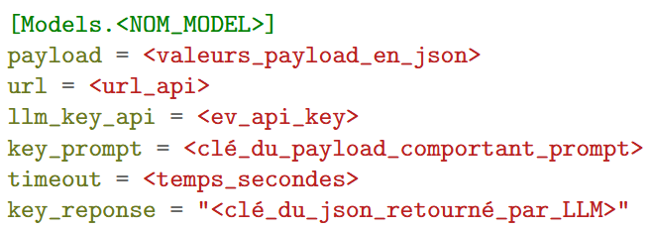
Comment paramétrer une API LLM:
Dans le fichier d’initialisation:
On peut alors exécuter le LLM dans la requête comme ceci:

Slide 21


Comment paramétrer un LLM et un SEARCH ENGINE: seconde solution
Comment paramétrer une custom function :
On peut alors exécuter le LLM dans SPARQL:
Ce qui peut aussi nous permettre d’encapsuler des fonctions:

Slide 22
Les Tests

Slide 23
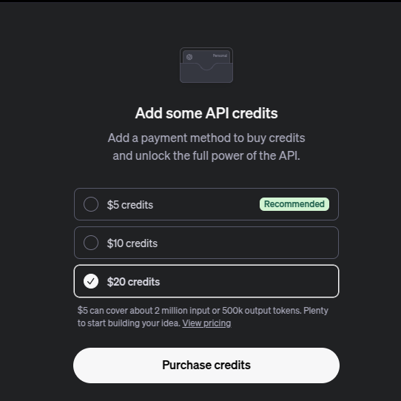

Problème rencontré
Chatgpt est payant
Utilisé OLLAMA a la place qui est gratuit

Slide 24
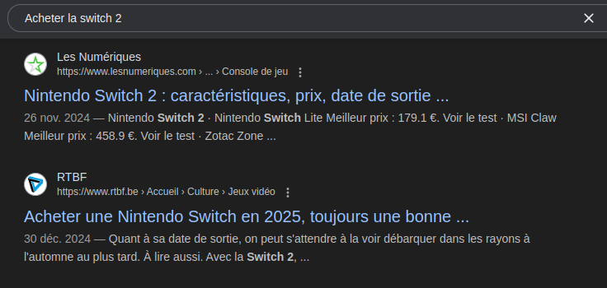
Le web qui est constant changement
Le web change en permanence
les résultats de search engine aussi.
Par exemple :
si on recherche le tout dernier, par exemple à la date du 8 janvier 2025, si nous voulons acheter une Nintendo Switch 2, il n’y aura aucune page de vente qui apparaîtra pour l’acheter,
mais vous aurez à la place des sites web qui donnent des hypothèses de ceux à quoi elle pourrait ressembler parce qu’elle n’est pas encore sortie,
mais si vous revenez en juillet 2027, il y aura que nous n’avons pas de liens pour voir le site de vente pour en acheter une

Slide 25
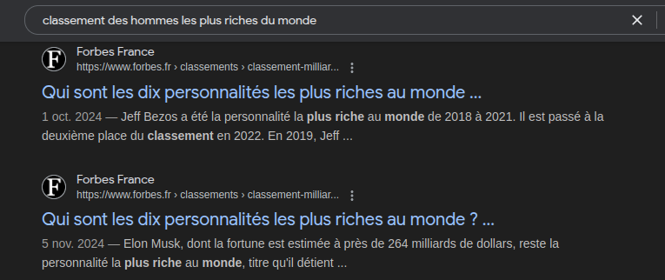
Solution
Il faut avoir un URI dont on soit sûr qu’elle est correcte dans nos résultats
Par exemple, si nous recherchons le classement des hommes les plus riches du monde, il faut qu’on ait Forbes parmi nos URI.

Slide 26
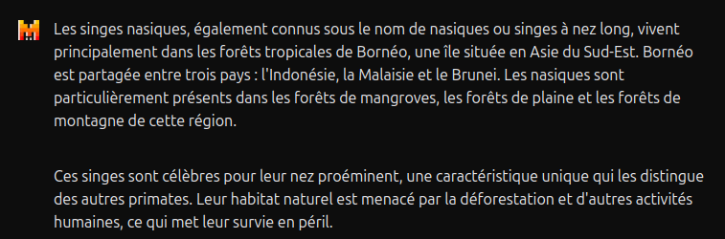
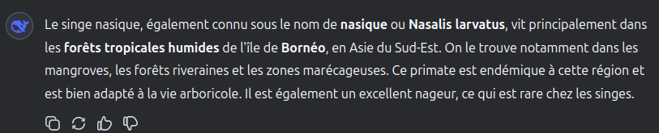
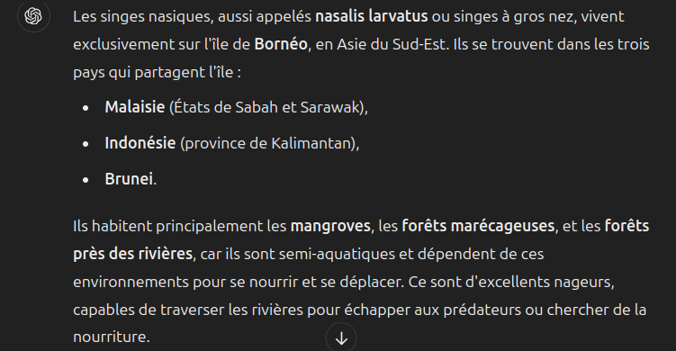
Le problème des LLM : “ou vivent les nasiques”
Recherché les mots Bornéo et/ou Asie du Sud-Est

Slide 27
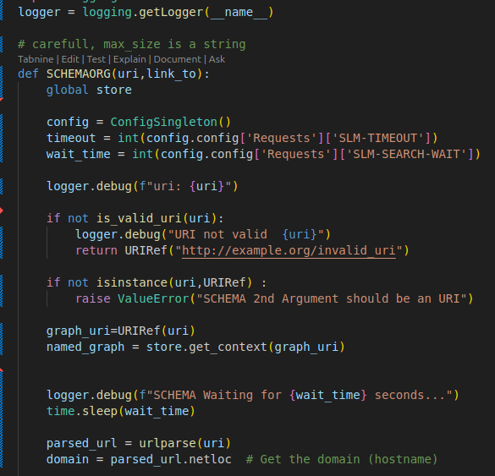
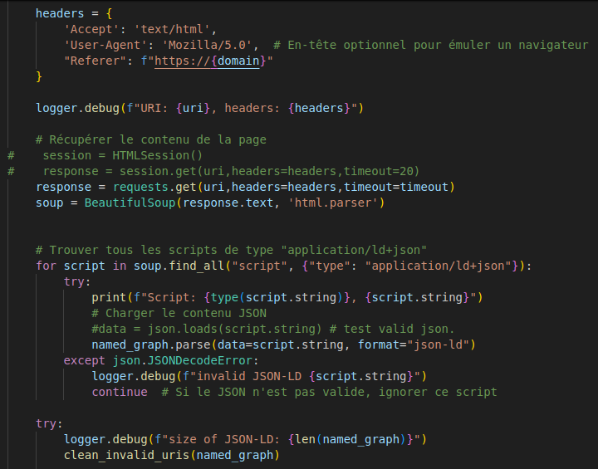
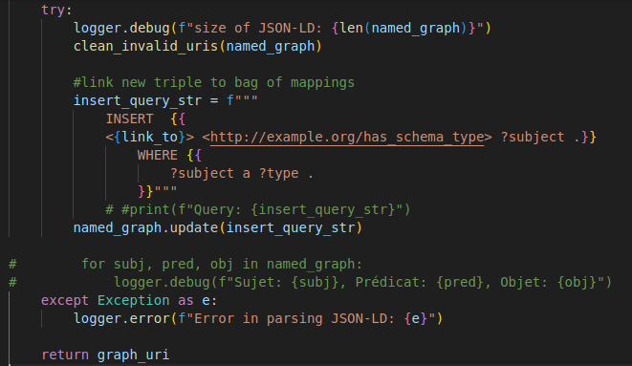
Exemple concret : la fonction SCHEMAORG
rôle : est de récupérer, valider et parser des données JSON-LD ou Turtle associées à un URI, pour les intégrer dans un graphe RDF.

Slide 28
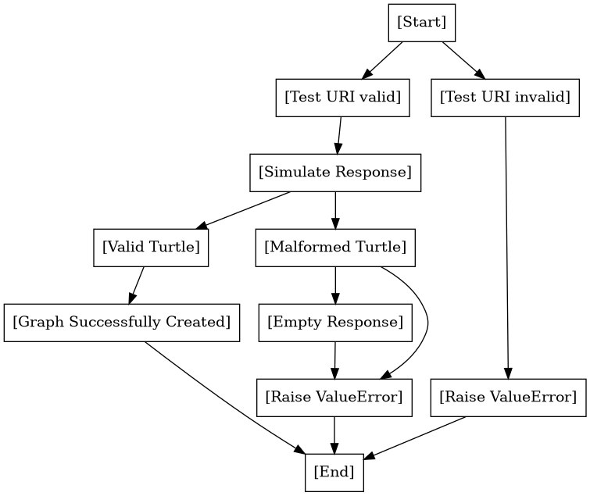
Comment nous avons fait pour exécuter les tests.
Faire des graphes de tests pour avoir une idée des tests qui doivent être effectués
Graphe de Test de SCHEMAORG

Slide 29
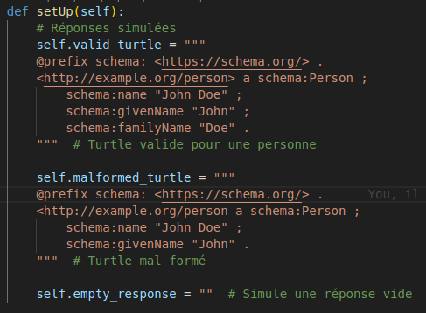
Configurer le SETUP

Slide 30
Tests en Commun
3 types de tests reviennent fréquemment à chaque fichier
Le test normal avec des données valides : ce test vérifie si la fonction fonctionne correctement dans les conditions normales pour lesquelles elle a été conçue.
Le test avec des données malformées : ce test évalue comment la fonction réagit lorsqu'elle reçoit des données incorrectes, comme des données non valides, manquantes ou contenant des types mélangés.
Le test avec absence de données : ce test vérifie le comportement de la fonction lorsque aucune donnée n'est fournie.

Slide 31
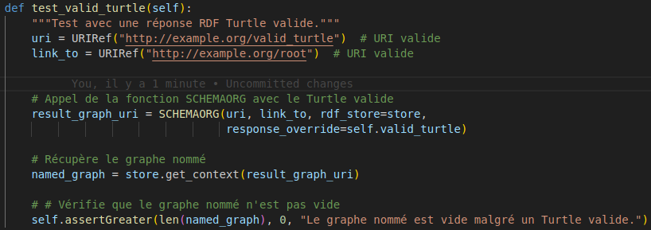
Test avec des données valides
Ce test vérifie que le graphe nomme n’est pas vide. Ce test réussi sans problème, car il a juste pour but de vérifier si la fonction SCHEMAORG fonctionne dans des conditions normales prévues.

Slide 32
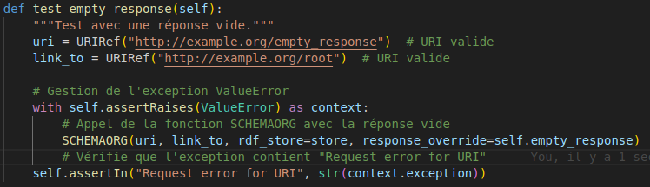
Test sans donnée
L’objectif de ce test est de voir comment la fonction SCHEMAORG quand on l’exécute avec des paramètres manquants.

Slide 33
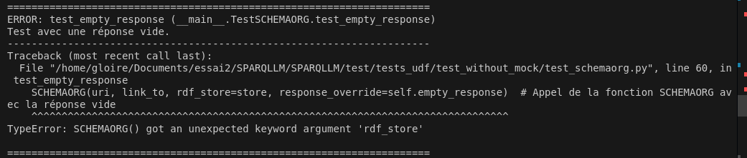
Malheureusement que ce test génère une erreur parce que les développeurs n’ont pas anticipé ce cas.

Slide 34
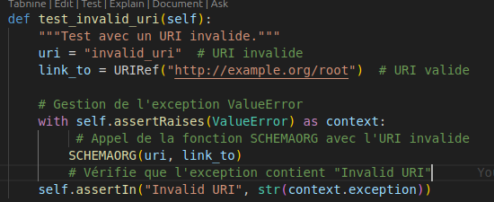
Test avec des données invalides
Ce test a pour but de vérifier comment la fonction se comporte quand on lui donne des données invalides.

Slide 35
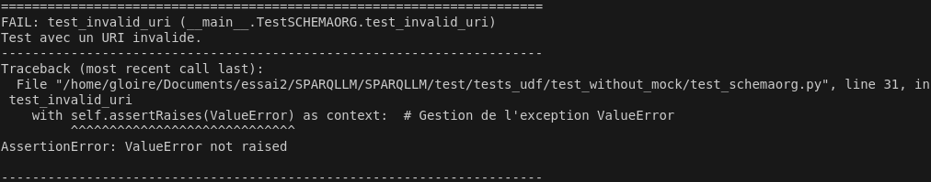
Malheureusement, ce test échoue parce que la fonction SCHEMAORG continue d’utiliser ces données invalides et génère des réponses complètement fausses au lieu de renvoyer une erreur.

Slide 36
Solutions apportées
Nous allons présenter 3 ajustements sur la fonction SCHEMAORG

Slide 37
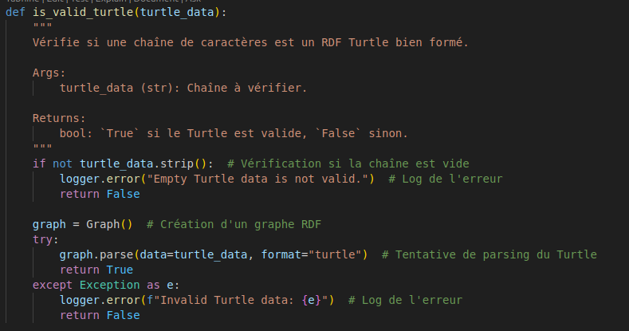
Ajout de la fonction is_valid_turtle:
Permet valider les données RDF au format Turtle avant leur insertion dans le graphe.
Permet d’éviter les erreurs dues à des données mal formées.

Slide 38
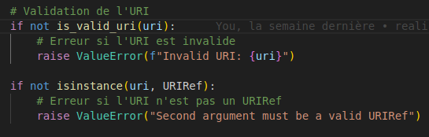
Ajout d’une validation stricte de l’uri:
La version modifiée lève une exception si l’URI est invalide, au lieu de retourner un URI fixe.
Cela empêche la poursuite du traitement avec des URI incorrects.

Slide 39

Amélioration des gestions des erreurs :
Les exceptions sont clairement journalisées et levées sous forme d’erreurs explicites.
Le code capture et journalise aussi les erreurs lors de l’ajout de données au graphe.

Slide 40
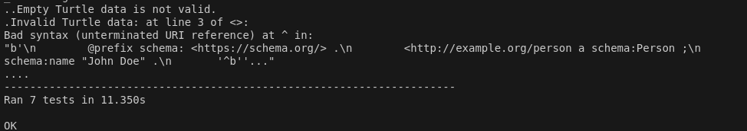
Résultats après les améliorations

Slide 41
Ouverture

Slide 42
Points sur lesquels on peut réfléchir
Extension de l’utilisation du LLM dans SPARQL : requêtes SPARQL à partir du langage naturel ou des suppressions/modifications du knowledge graph.
Performance : Impact du lazy join, parallélisation en condition réel
Intégration dans d’autres technologies : par exemple des chatbot ou des moteurs de recherche utilisant SPARQL + LLM + SE

Slide 43
Conclusion
La solution permet d'écrire facilement des requêtes SPARQL avec les outils que l’on souhaite.
Cependant, on ne peut pas garantir la pertinence des données générées par
les LLM, c’est un problème scientifique qui requiert une comparaison des
réponses des LLM par rapport aux réponses humaines (voir papier de
Pascal et Hala Molli).
[Molli] Minh-Hoang Dang, Thi Hoang Thi Pham, Pascal Molli, Hala Skaf-Molli, Alban Gaignard. LLM4Schema.org: Generating Schema.org Markups with Large Language Models. Journal of Semantic Web.

Slide 44


Slide 45
Role de SCHEMAORG
le rôle est de récupérer, valider et parser des données JSON-LD ou Turtle associées à un URI, pour les intégrer dans un graphe RDF. Il est utilisé pour enrichir des graphes avec des données conformes au standard Schema.org

Slide 46
Couverture de TEST
Nous avons fait un total de 102 tests avec une couverture moyenne de code de 85 %

